Slide 1

TOI推廣計畫 解題-字母排列
Icon made by freepik from www.flaticon.com

Slide 2
題 目
現在是個國際化的社會，小乖的父母希望讓孩子從小就沉浸在英語的環境中，他今年五歲，雙語幼稚園的老師正在訓練大家能夠將英文字母A~Z照順序背出來，小乖很快就能背誦完整的26個字母了，但卻總是會背錯順序，老師發現還有其他小朋友也有這個問題，於是出了一份考卷，其中包含一長串的英文字母，希望小朋友找到這串字母中最長的照順序排列字串，並寫出他的長度。
例如：在abcwkodvwxyzwia中有abc和vwxyz是按照順序的，而最長的字串為vwxyz，而長度為5。老師現在已經隨機產生出了一些字串，請你幫忙寫出一份解答，讓小朋友能夠快樂學英文！
※ 注意：反序排列不算，如zyxab則只有ab符合照順序排列的條件

Slide 3
輸入格式
輸入一行由N ( 0 < N < 10000 )個字母所組成的字串，無其他多餘字元。
輸出格式
輸出一個正整數M ( 1 ≤ M ≤ N )代表最長子字串長度，接著輸出一個長度為M的英文字串代表最長照順序排列子字串，無換行字元。
若有多個長度最長的字串則輸出最後一個出現的最長子字串；若無照順序排列字串則最長字串長度為1。
輸入範例１ abcwkodvwxyzwia | 輸出範例１ 5 vwxyz
輸入範例２ gfeabuvstyzijo | 輸出範例２ 2 ij

Slide 4

解題重點:
1. 重點一
判斷連續字串
2. 重點二
搜尋最長字串
Icon made by freepik from www.flaticon.com

Slide 5
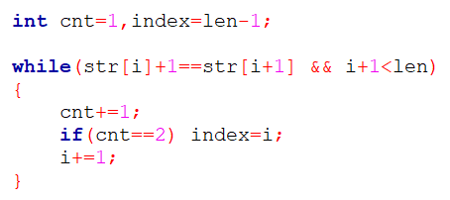
判斷連續字串
計算目前為止有幾個連續字母
預設：若無連續字串，則答案為最後一個字母
str[ i ]
a b c
確認str[ i+1 ]
未超出字串
str[ i+1 ]
確認有連續字元，記住第一次進這個迴圈的位置 (字串起始位置)

Slide 6
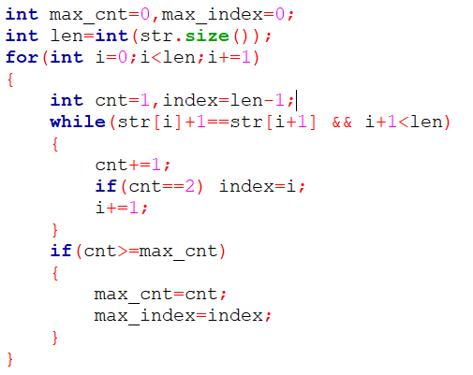
搜尋最長字串
判斷連續字串
記得是>=，因為如果
字數一樣則取最後一筆
如果目前得到的為
最長連續字串就更新
max_cnt、max_index

Slide 7
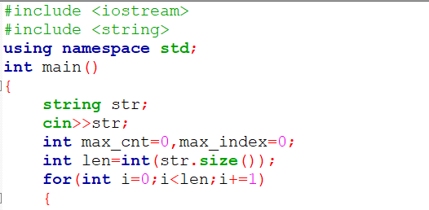
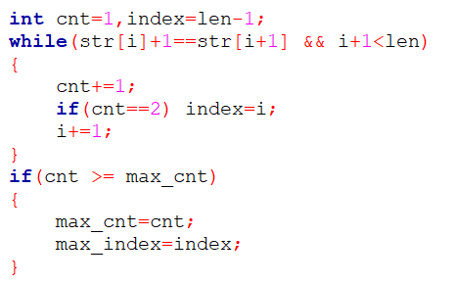
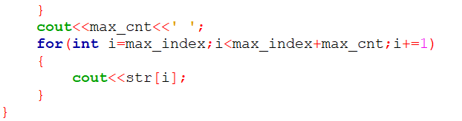
參考解答
輸入
判斷連續
搜尋最長
輸出

